Slide 1
4. Методы условной оптимизации
Ограничения типа равенств или
неравенств требуют их учёта на каждом
шаге оптимизации. Одним из методов в
решении таких задач является сведение
их к задачам безусловной оптимизации
путем введения в рассмотрение
вспомогательных функций.

Slide 2
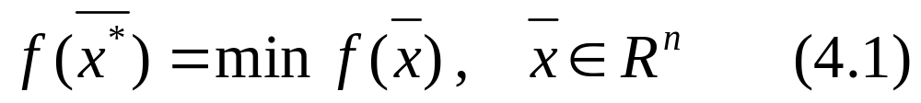
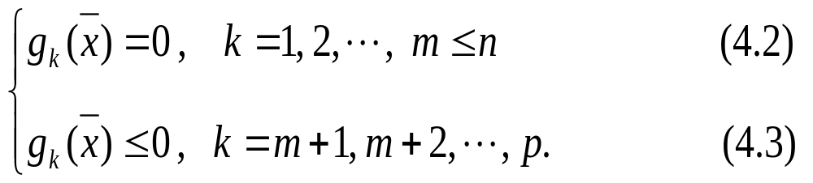
Рассмотрим общую постановку задачи
условной оптимизации:
найти локальный минимум целевой
функции
при ограничениях

Slide 3
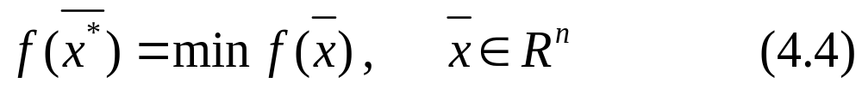
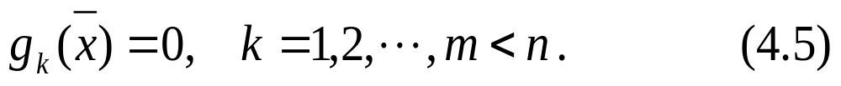
4.1. Метод множителей Лагранжа
Относится к категории параметрических методов.
Рассмотрим два возможных случая.
4.1.1. Ограничения типа равенств
Постановка задачи:
требуется найти локальный минимум
при m ограничениях в виде равенств

Slide 4
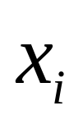
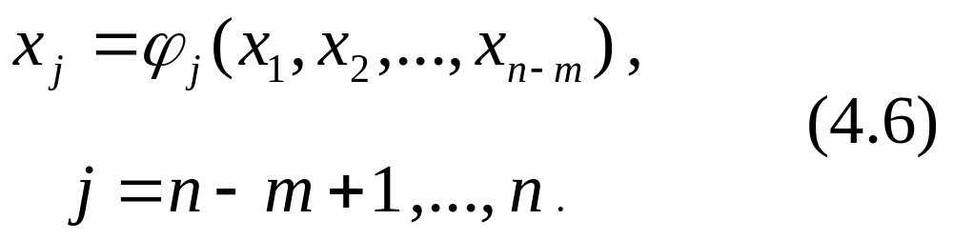
Так как число m ограничений (4.5) меньше числа
независимых переменных n, то для решения
экстремальной задачи может быть использован
следующий приём. Из системы m уравнений (4.5)
можно выразить m зависимых переменных
как функции остальных n-m переменных, т.е.
представить ограничения (4.5) в виде:

Slide 5
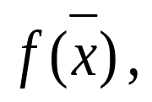
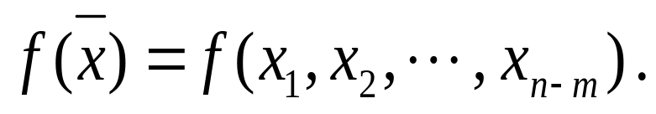
Подставляя полученные соотношения (4.6) в
выражение (4.4), получим целевую функцию
которая будет зависеть только от переменных, не
связанных с дополнительными условиями
Таким образом, устраняя ограничения (4.5)
уменьшается и размерность исходной задачи
оптимизации.

Slide 6
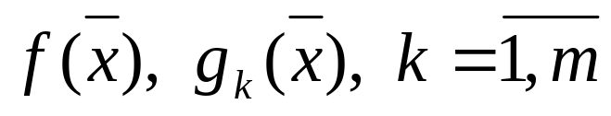
Однако часто бывает трудно, а иногда и вообще
невозможно аналитически решить систему
уравнений (4.5) относительно некоторых переменных.
Поэтому для решения таких экстремальных задач
используют метод неопределённых множителей
Лагранжа.
Предположим, что функции
являются непрерывно дифференцируемыми
функциями своих аргументов.

Slide 7
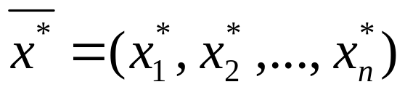
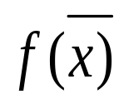

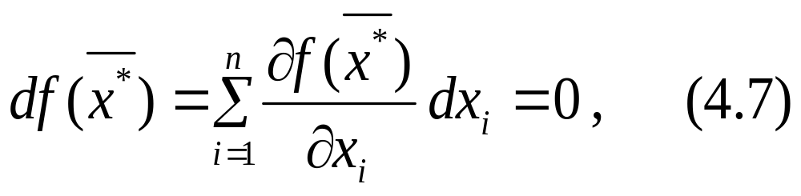
Предположим, что в точке
функция имеет условный экстремум. Это
означает, что система ограничений (4.5) в данной
точке тоже выполняется.
Необходимым условием экстремума функции
точке является равенство нулю дифференциала
функции

Slide 8
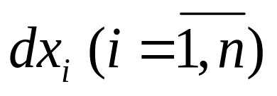
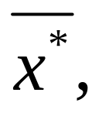
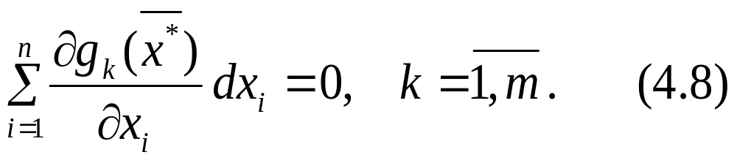
При этом дифференциалы переменных
в выражении (4.7) не все являются независимыми,
т.к. на указанные переменные наложены
дополнительные условия (4.5).
Продифференцируем эти условия в точке
в результате этого получим систему уравнений:

Slide 9
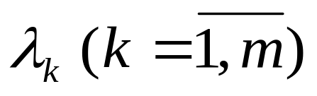
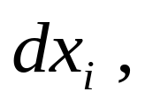
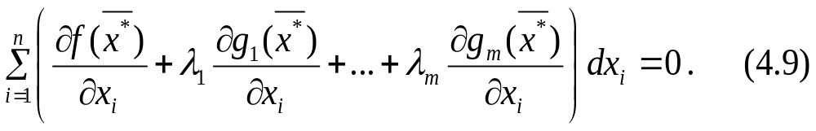
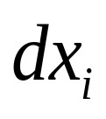
Умножим каждое из уравнений системы (4.8) на
неопределённый множитель
и сложим их с выражением (4.7). Тогда объединяя
слагаемые с одинаковыми дифференциалами
найдём:
Среди дифференциалов независимыми
являются только n-m.

Slide 10
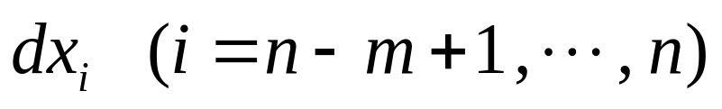
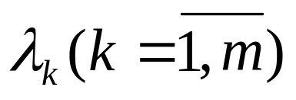
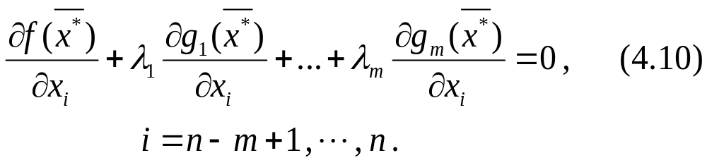
Для того чтобы исключить m зависимых
дифференциалов из
выражения (4.9) выберем m множителей
так чтобы коэффициенты при этих дифференциалах
обратились в нуль

Slide 11
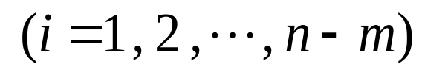
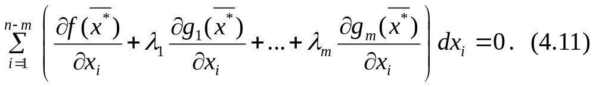
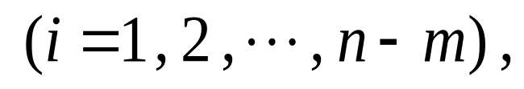
Тогда в соотношении (4.9) останется только n-m
слагаемых с независимыми дифференциалами
и оно может быть не записано в
виде:
Для того чтобы соотношение (4.11) выполнялось
при любых значениях дифференциалов
необходимо равенство нулю
коэффициентов при этих дифференциалах, что
даёт систему уравнений:

Slide 12
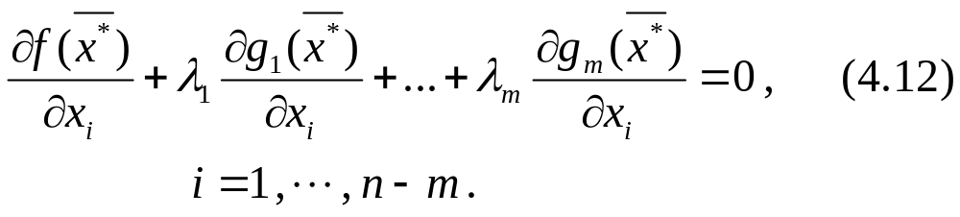
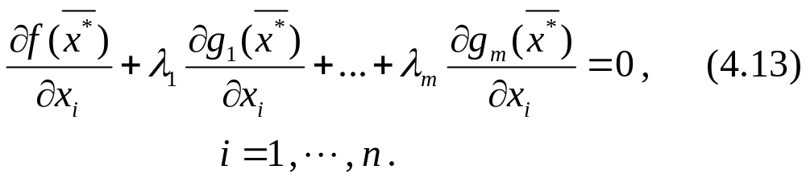
Объединяя системы уравнений (4.10) и (4.12)
окончательно получим

Slide 13
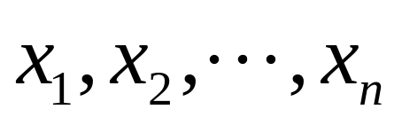
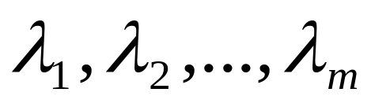
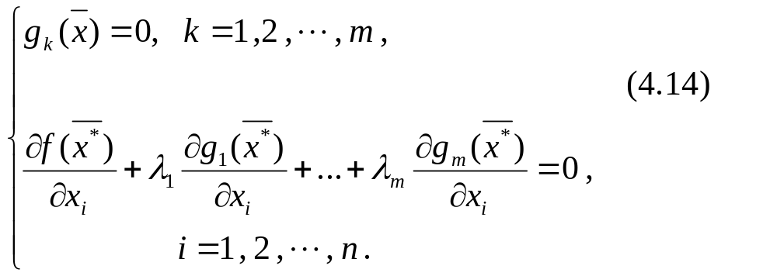
Таким образом, для определения n неизвестных
параметров и m множителей
Лагранжа имеем m+n уравнений
(4.5) и (4.13)

Slide 14
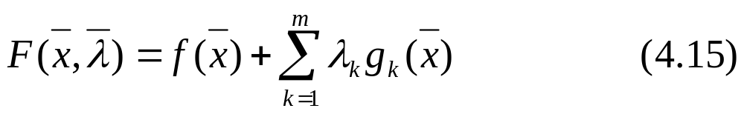
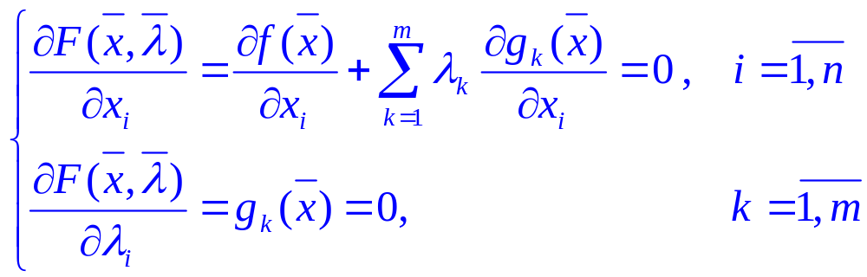
Получить условия (4.14) можно, используя
функцию Лагранжа
Тогда необходимые условия минимума целевой
функции при наличии ограничений могут
быть записаны в виде

Slide 15


Для определения минимума функции (4.15)
может быть использован любой метод
многомерной оптимизации. Для простых функций
цели, задача определения минимума функции
может быть решена аналитически.
Пример 4.1. Рассмотрим задачу расчёта
размеров цилиндрической емкости заданного
объёма , которая имела бы минимальную
поверхность (см. постановку задачи
примера 1.1)

Slide 16
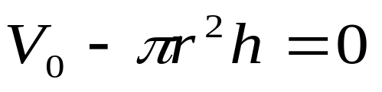
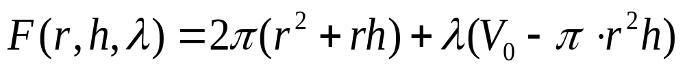
Решение.
Перепишем ограничения в виде
Запишем функцию Лагранжа
Соответствующие условия минимума можно
записать следующим образом:

Slide 17
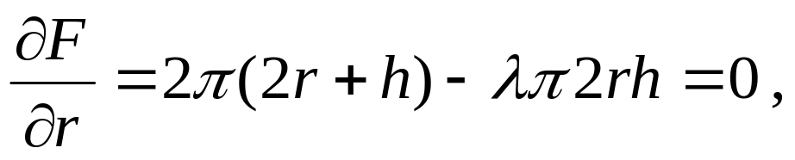
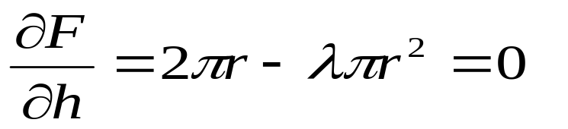
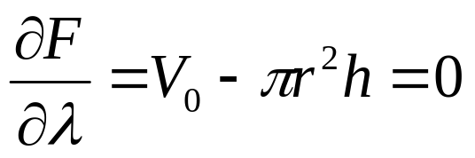
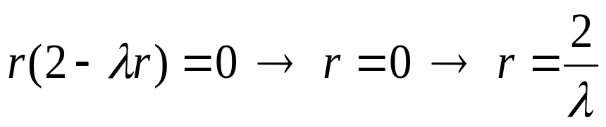
Из второго уравнения:

Slide 18
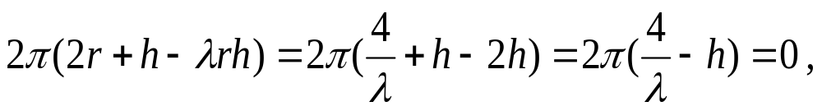
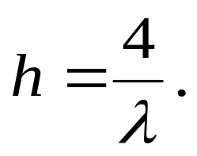
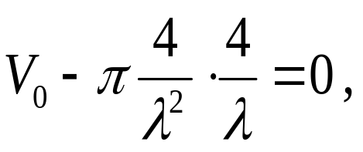
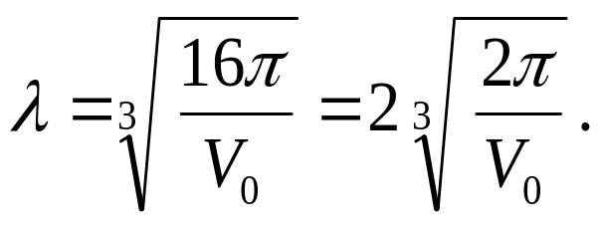
Из первого уравнения
Из третьего уравнения

Slide 19
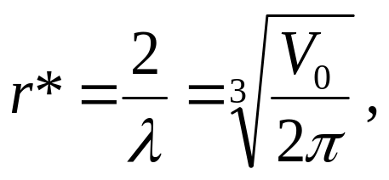
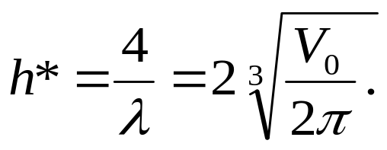

Окончательно
Решение полностью совпадает с решением
примера 2.1.
Проверим выполнение достаточных условий
экстремума.
Определим дифференциал из
выражения (4.16)

Slide 20
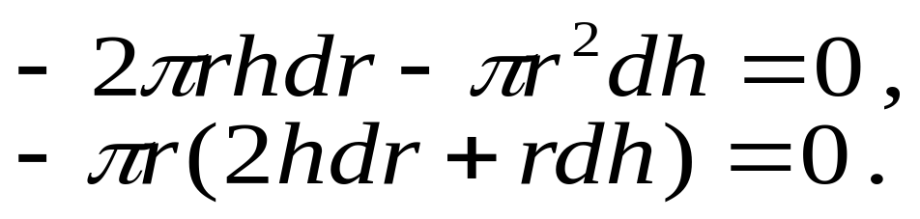
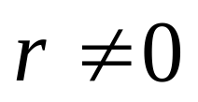
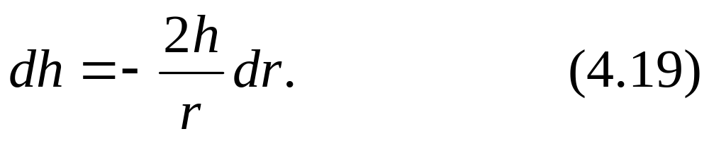
Найдем связь между дифференциалами dr и dh. Для этого продифференцируем условие (4.17)
Учитывая, что найдем
Подставим найденную связь (4.19) в
соотношение (4.18)

Slide 21
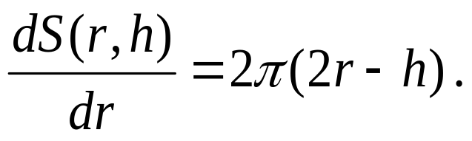
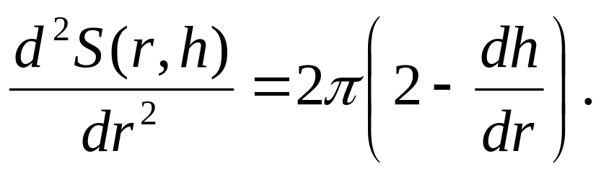
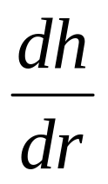
Отсюда следует
Для того чтобы узнать тип условного
экстремума, найдём вторую производную:
Значение производной можно определить
из соотношения (4.19)

Slide 22




Учитывая, что ,получим
Следовательно, условный экстремум,
характеризуемый найденными значениями r и h,
является точкой минимума функции

Slide 23




4.1.2. Ограничения типа неравенств
Постановка задачи:
требуется найти локальный минимум
при p ограничениях в виде неравенств
(ограничение вида можно представить в
виде )
Задача минимизации функции может быть
решена двумя способами: с использованием
необходимых условий Куна – Таккера и преобразованием
ограничений в виде неравенств в ограничения в виде
равенств.

Slide 24



а) необходимые условия Куна – Таккера
Составим функцию Лагранжа
Пусть точка локального минимума
(максимума) в задаче (4.20), (4.21). Тогда найдутся
такие числа не равные одновременно
нулю и такие, что выполняются следующие
условия Куна – Таккера:

Slide 25




Slide 26







Уравнения означают, что
либо либо
Если то Ограничение
является «активным» и представляет собой
ограничение в виде равенства. С другой стороны,
если ограничение является ограничением в виде
строгого неравенства то
соответствующий множитель Лагранжа

Slide 27




В этом случае рассматривается минимум,
удовлетворяющий ограничениям, которые являются
пассивными и которыми можно пренебречь.
Однако заранее неизвестно, какие ограничения
можно не учитывать.
Для задачи минимизации при
ограничениях где и
выпуклые функции, необходимые условия
Куна – Таккера являются также и достаточными.

Slide 28



Пример 4.2. Записать условия Куна – Таккера
для задачи:
минимизировать целевую функцию
при ограничениях
Представим первое и второе ограничение в виде
Функция Лагранжа имеет вид

Slide 29

Запишем необходимые условия минимума Куна –
Таккера

Slide 30








Найдем решение этих уравнений:
если то
если то имеем
из условия (1)
из условия (2)
из условия (5)
решение системы
Все условия минимума выполняются и

Slide 31







если то
из условия (1)
из условия (2)
из условия (5)
решение системы
Все условия минимума выполняются и

Slide 32







если то
из условия (1)
из условия (2)
из условия (5)
решение системы
Все условия минимума выполняются и

Slide 33



если то целевая функция
примет вид
Соответствующие условия минимума можно
записать следующим образом:

Slide 34

Матрица Гессе
отрицательно определена.

Slide 35
Следовательно, точка (0, 0) соответствует
максимуму целевой функции.
Таким образом получили несколько точек,
удовлетворяющих необходимым условиям Куна –
Таккера. Глобальный минимум достигается в точке
(3, 0).

Slide 36


б) преобразование ограничений типа неравенств в ограничения типа равенств
Преобразуем ограничения в виде неравенств (4.21) в
ограничения в виде равенств, добавляя каждому из них
неотрицательную переменную
Таким образом, задача сводиться к определению
условного экстремума функции (4.20) при наличии p
ограничений (4.22) в виде равенств.

Slide 37

Сформируем функцию Лагранжа
Для определения минимума вспомогательной функции
(4.23) может быть использован любой метод многомерной
оптимизации.
Для простых функций цели, задача определения
минимума функции может быть решена аналитически c
использованием необходимых условий экстремума

Slide 38


Slide 39






Преобразуем последнее уравнение. Умножим
его на , получим
Подставляя из соотношения (4.22) получим
Итак, необходимые условия минимума в точке
при наличии ограничений
имеют вид

Slide 40





Для определения n неизвестных
p множителей Лагранжа и p
дополнительных переменных имеем
замкнутую систему из уравнений.

Slide 41


Пример 4.3. Используя функцию Лагранжа
свести условную задачу оптимизации к
безусловной.
Минимизировать целевую функцию
при ограничениях

Slide 42


Представим ограничения в виде
Преобразуем ограничения в виде
неравенств в ограничения в виде
равенств

Slide 43

Запишем функцию Лагранжа
Таким образом условная задача минимизации
свелась к безусловной задаче, которая может быть
решена двумя способами:

Slide 44
численно – любым методом безусловной минимизации;
аналитически - с использованием необходимых условий минимизации (4.24) с последующей проверкой достаточных условий.
Решим задачу аналитически.

Slide 45


Slide 46


Из уравнений (6) и (7) следует
Из уравнения (8) получаем, что
В противном случае получим
безусловную задачу оптимизации.

Slide 47

Из уравнений (1), (2) и (8) получим
систему уравнений

Slide 48


Из уравнений (3)-(5) получим
Значение целевой функции

Slide 49


Проведем анализ матрицы Гессе в
точке (3; 1)
Вычислим угловые миноры

Slide 50
Так как знаки угловых миноров строго
положительны, то согласно критерию
Сильвестра матрица Гессе положительно
определена. Следовательно в точке (3; 1)
целевая функция имеет минимум
(рис.4.1).

Slide 51



